Slide 2
Reunião da conjunta Comissão Técnica e Comitê Executivo do PDUI-RMSP 21/08/2018
Pauta:
1) Abertura
2) Processo de elaboração do Caderno de Propostas
3) Validação do Caderno de Propostas pelo Comitê Executivo
4) Informes gerais e encaminhamentos

Slide 3
Audiências Públicas / RMSP – Participação
Audiências Públicas Municipais
Período | 28 de setembro a 24 de novembro (Plataforma Digital ficou aberta para recebimento de contribuições de 28 de setembro a 30 de novembro)
Número de audiências | 41 (38 municipais + 3 no município de São Paulo)
Participação | 2616 pessoas
Contribuições | Total: 845 195 do Poder Público e 650 da Sociedade Civil 121 pela Plataforma Digital e 724 pelas Audiências Públicas

Slide 4
Contribuições ao Caderno Preliminar de Propostas Dados Estatísticos
Contribuições recebidas por temas

Slide 5
Contribuições ao Caderno Preliminar de Propostas
Entendendo o Relatório de Contribuições
Classificação Tema / Capítulo
Cadastro de entrada
Resumo da contribuição
Tratamento
Número | Capítulo | Síntese da Contribuição | Análise
C-004 | Meio Ambiente, Saneamento e Recursos Hídricos | Viveiros regionais para a produção de mudas nativas para recomposição de matas ciliares em APM | Em análise no GT de sistema de áreas verdes e protegidas

Slide 6
Contribuições ao Caderno Preliminar de Propostas
Entendendo o Relatório de Contribuições – Novas Colunas
Nova numeração da Proposta Estruturada
Cadastro de entrada
Embasamento final
.......
Número |  |  | Análise Final | Enquadramento Final
C-004 |  |  | Contemplada parcialmente. A contribuição será tratada de maneira mais abrangente, contemplando o estabelecimento de "florestas sociais" com incentivo ao ecomercado de trabalho | PE-015

Slide 7
Contribuições ao Caderno Preliminar de Propostas
Critérios Estatísticos
Total Recebida – número de contribuições recebidas por Capítulo
Desmembrada – contribuições que por necessitarem de análises diferentes, foram separadas por itens (enquadramento em diversos temas)
Repetida – contribuição ou item que aparece em diversas contribuições de diversos temas
Fora do Escopo – contribuição ou item que não pertence ao escopo do PDUI
Não Contemplada – contribuição ou item que mesmo sendo escopo do PDUI vai contra as diretrizes acordadas ou será objeto de apreciação neste momento
Contemplada – contribuição ou item já abrangido em Capítulo ou Proposta Estruturada
Incluir – contribuição ou item que se encaixa numa Proposta Estruturada
Nova Proposta – contribuição ou item que forneceu subsídios para elaboração de nova Proposta Estruturada

Slide 8
Contribuições ao Caderno Preliminar de Propostas
Dados Estatísticos
Capítulo |  | Total Recebida | Desmembrada (contribuições) | Repetida (a mesma contribuição ou item) | Fora do Escopo | Não Contemplada | Contemplada | Incluir | Nova Proposta | Total de análise
I | Princípios | 4 |  |  | 6 |  | 4 |  | 2 | 12
II | Diretrizes | 5 | 2 | 19 | 7 | 1 | 18 |  |  | 47
III | Governança Metropolitana e Sistema de Fundos Interfederativos | 33 | 4 | 17 | 16 |  | 28 |  |  | 65
IV | Macrozoneamento Metropolitano | 211 | 2 | 186 | 4 |  | 16 | 2 | 3 | 213
V | Estratégias para a Ação Metropolitana | 24 |  | 3 |  |  | 9 | 6 | 6 | 24
VI | Áreas Estratégicas de Intervenção Metropolitana | 4 |  |  |  |  | 2 | 1 | 1 | 4
VII | Desenvolvimento Econômico, Social e Territorial | 164 | 28 | 126 | 91 |  | 54 | 18 | 20 | 337
VIII | Habitação e Vulnerabilidade Social | 52 | 17 | 10 | 21 | 9 |  | 4 | 36 | 97
IX | Meio Ambiente, Saneamento e Recursos Hídricos | 209 | 26 | 180 | 32 | 18 | 122 | 8 | 21 | 407
X | Mobilidade, Transporte e Logística | 127 | 20 | 63 | 79 | 25 | 37 | 69 |  | 293
XI | Temas Relevantes | 11 | 1 | 6 | 2 |  | 14 | 8 | 1 | 32
 | Total | 845 | 100 | 610 | 258 |  | 304 | 116 | 90 | 1531

Slide 9
Processo de aprovação do Caderno de Propostas na Comissão Técnica
Reuniões de Trabalho:
18/07: Relatório de Propostas Estruturadas e Relatório Final de Contribuições
24/07: Ordenamento territorial (Macrozoneamento e Estratégias)
31/07: Instrumentos de Gestão, Implementação e Acompanhamento do Plano e ajustes ao “Relatório de Propostas Estruturadas”
07/08: Devolutiva dos ajustes e revisão final compartilhada

Slide 10
Ordenamento Territorial Macrozoneamento e Estratégias para a Ação Metropolitana
Construção coletiva da estrutura e bases do Ordenamento Territorial:
Municípios, Estado e Sociedade Civil – Macrozoneamento e Estratégias
Lógica do Ordenamento Territorial:
1ª escala: Macrozoneamento – função metropolitana do território
(ex.: produção de água)
2ª escala: Estratégias Para Ação Metropolitana – desenho em construção interfederativa: bases e forma de gestão coletiva
3ª escala: A ser construído – definir o conceito das Áreas Estratégicas para que sejam feitas leis específicas
Interação entre as escalas:
Matriz de ação das Estratégias sobrepostas ao Macrozoneamento

Slide 11
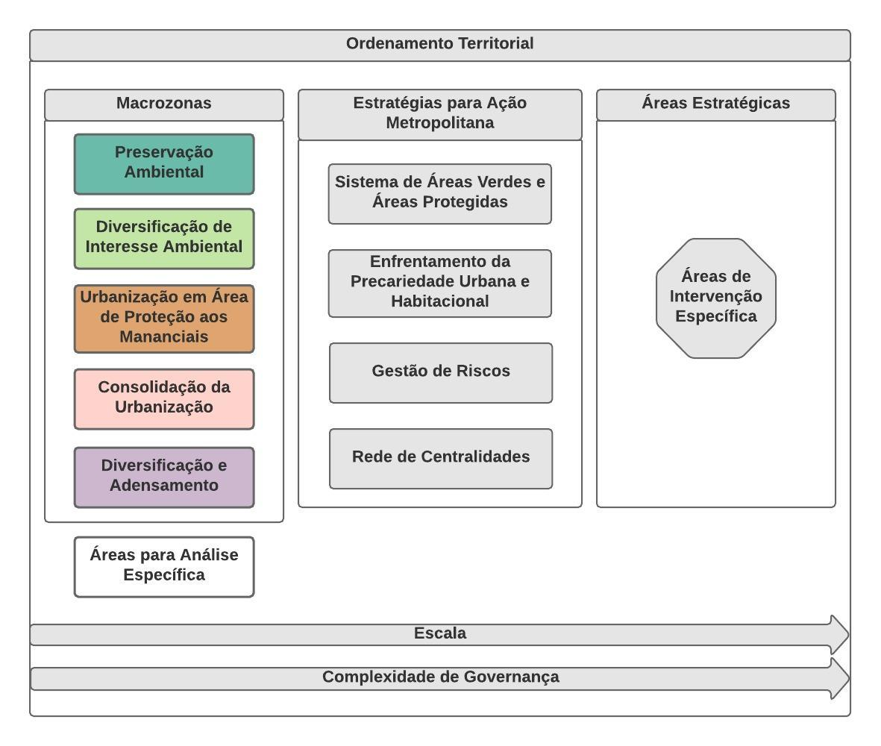

Slide 12
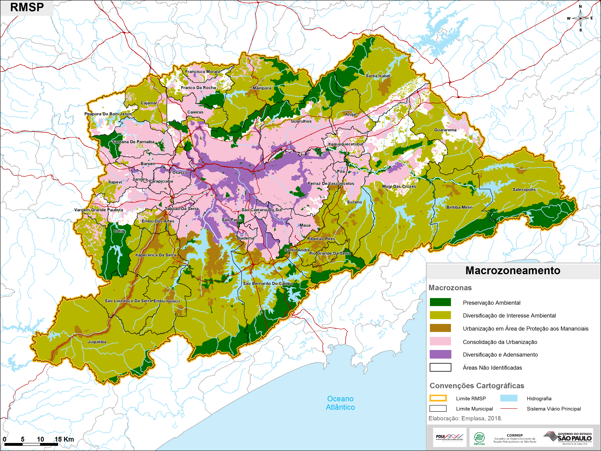
Macrozoneamento Metropolitano com as áreas “não identificadas”
Áreas de análise na escala das Estratégias

Slide 13
PROPOSTAS ESTRUTURADAS
A: Sistema de Informações Metropolitanas – SIM (01 proposta)
B: Desenvolvimento Econômico, Social e Territorial (05 propostas)
C: Meio Ambiente, Saneamento e Recursos Hídricos (09 propostas)
D: Habitação e Vulnerabilidade Social (01 proposta)
E: Gestão de Riscos (02 propostas)
F: Mobilidade, Transporte e Logística (14 propostas)

Slide 14
A: Sistema de Informações Metropolitanas – SIM
PE-001 – Elaboração de um sistema de monitoramento metropolitano, que servirá para o acompanhamento do PDUI e como base de dados comuns em diferentes temas de relevância metropolitana.

Slide 15
B: Desenvolvimento Econômico, Social e Territorial
PE-002 - Implantação de Programa Metropolitano de Competitividade e Inovação
PE-003 - Elaborar Plano Metropolitano de Turismo
PE-004 - Fomentar a atividade agrícola que desempenha papel estratégico no abastecimento de alimentos para a RMSP
PE-005 - Descentralizar a atividade econômica na RMSP e reduzir as desigualdades socioespaciais
PE-006 - Elaborar Plano Metropolitano de Mineração

Slide 16
C: Meio Ambiente, Saneamento e Recursos Hídricos
PE-007 - Implantação de programas e ações que garantam a conservação, recuperação e reservação dos corpos d'água da RMSP, organizado em três níveis:
Garantia da segurança hídrica da RMSP
Conservação e Recuperação dos Rio Tietê e Rio Pinheiros, nascentes e Áreas de Preservação Permanente e demais áreas de proteção.
Proteção e conservação dos mananciais
PE-008 - Incentivo ao reuso e uso racional da água, por meio de educação ambiental, comunicação e sensibilização e mobilização social
PE-009 – Desenvolver e implementar soluções coletivas ou alternativas para o tratamento de esgoto e água em áreas não urbanizadas e rurais
PE-010 - Regularização do saneamento básico em assentamentos precários de interesse metropolitano, em consonância com a Estratégia de Enfrentamento à Precariedade

Slide 17
C: Meio Ambiente, Saneamento e Recursos Hídricos
PE-011 - Programa metropolitano de combate às enchentes, em consonância com a Estratégia de Gestão de Risco
PE-012 - Elaboração e implantação de um Plano de Gestão Integrada de Resíduos Sólidos para a Região Metropolitana de São Paulo
PE-013 - Implantação de instrumentos que promovam a preservação e conservação de áreas que prestam relevantes serviços ecossistêmicos para o desenvolvimento sustentável da RMSP
PE-014 - Implantação de Plano Metropolitano de mitigação e adaptação às Mudanças Climáticas
PE-015 – Estruturação do Sistema de Áreas Verdes e Áreas Protegidas (SAVAP) visando à preservação, à conservação, à recuperação ambiental e à sustentabilidade dos serviços ecossistêmicos de relevância metropolitana

Slide 18
D: Habitação e Vulnerabilidade Social
PE-016 - Elaborar Plano de Desenvolvimento Habitacional para a RMSP articulado com a gestão de recursos hídricos, de saneamento, de redução de riscos e, portanto, considerando as questões socioambientais além das tendências e planos de desenvolvimento econômico

Slide 19
E: Gestão de Riscos
PE-017 – Elaborar o Plano Metropolitano de Gestão de Riscos Ambientais Urbanos, como instrumento que dará materialidade às diretrizes e estratégias da Política de Gestão de Riscos Ambientais Urbanos e utilizará como base o Sistema de Informações Metropolitanas - SIM
PE-018 – Desenvolver instrumentos, monitorar a implementação e estabelecer mecanismos para a gestão do Plano Metropolitano de Gestão de Riscos Ambientais Urbanos da RMSP por meio da Câmara Temática Metropolitana para Gestão de Riscos Ambientais Urbanos - CTM-GRAU – alinhado com a Política Nacional de Proteção e Defesa Civil (PNPDC), Lei Federal nº 12.608/12

Slide 20
F: Mobilidade, Transporte e Logística
PE-019 - Criação de um fórum/protocolo metropolitano intergovernamental, com a participação de todos os organismos estaduais e municipais competentes
PE-020 - Regular a emissão de poluentes produzidos por veículos automotores
PE-021 - Estabelecer uma política de redução da poluição sonora na RMSP
PE-022 - Criar programa para promover, por etapas, a integração modal, tarifária, operacional e de gestão do sistema de transporte PE-023 - Adotar fontes de financiamento complementares, destinadas à expansão do sistema de transporte de caráter metropolitano
PE-023 - Adotar fontes de financiamento complementares, destinadas à expansão do sistema de transporte de caráter metropolitano

Slide 21
F: Mobilidade, Transporte e Logística
PE-024 - Democratizar a política estadual de mobilidade urbana, por meio do fortalecimento da gestão interfederativa e da implantação de mecanismos de transparência e de participação social, mediante constituição de Câmara Temática Metropolitana de Carga e Passageiros
PE-025 - Promover ligações perimetrais que interliguem centralidades, polos e eixos de atividades econômicas de caráter regional; adensar o sistema de transporte no centro expandido da metrópole; aumentar a acessibilidade de áreas com alta densidade populacional, ou em que o adensamento será promovido.
PE-026 - Desenhar uma rede de corredores de média capacidade, em conjunto com os municípios metropolitanos, de modo a uniformizar as condições de oferta de infraestrutura de transporte

Slide 22
F: Mobilidade, Transporte e Logística
PE-027 - Ampliação e racionalização da rede de linhas intermunicipais da EMTU, para promover um sistema integrado do tipo tronco-alimentador, articulado às redes de ônibus municipais. Trata-se de implantar um serviço de transporte coletivo que se utiliza de uma rede integrada de linhas municipais e intermunicipais, com complementaridade de itinerários
PE-028 - Estimular a integração do automóvel com o transporte coletivo
PE-029 - Rever e expandir o Sistema Viário de Interesse Metropolitano (Sivim), criado pelo Decreto Estadual nᵒ 50.684/2006

Slide 23
F: Mobilidade, Transporte e Logística
PE-030 - Adensar e qualificar o espaço urbano que envolve a rede de corredores de alta e média capacidades, por meio de incentivos estabelecidos nos Planos Diretores Municipais
PE-031 - Reserva de terrenos vazios de propriedade da União, do Estado e dos municípios, localizados nos eixos de projetos ligados à mobilidade metropolitana − de caráter pedonal, cicloviário, rodoviário, ferroviário, metroviário, hidroviário e aeroviário −e inseridos com esta finalidade nos respectivos Planos Diretores e Planos de Mobilidade
PE-032 - Regulamentar a circulação e promover a intermodalidade do transporte de cargas na RMSP

Slide 24
Próximos passos
Mapa final do Macrozoneamento (definição das áreas “em branco”)
Apoio técnico da EMPLASA com consultas aos GTs das Estratégias do Ordenamento Territorial (e demais interessados) e aprovação pela Comissão Técnica + validação pelo Comitê Executivo
Caderno de Sustentação: Diagnóstico, Metodologia e Processo Participativo
Apoio técnico da EMPLASA com aprovação pela Comissão Técnica + validação pelo Comitê Executivo
Minuta do Projeto de Lei (ver proposta de cronograma)

Slide 25
